Slide 1
Jogo Da Forca

Slide 2
Exercício da Jogo da Forca
Escreva um programa que simule um Jogo de Forca. Inicialmente uma categoria deve ser escolhida (Filmes, Novelas ou Carros). Com base na categoria selecionada deve ser sorteada uma palavra deve ser sorteada e assim o jogo se inicia. Cada categoria deve conter quatro palavras. Um usuário pode cometer no máximo cinco erros. Escolha uma sequencia de imagens para construir a sua solução.

Slide 3
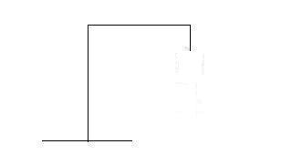

Slide 4
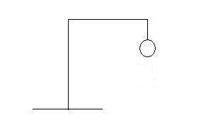

Slide 5
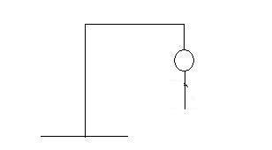

Slide 6
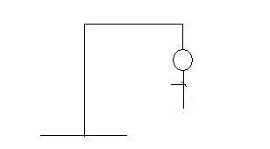

Slide 7
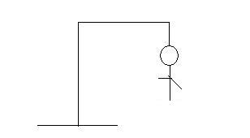

Slide 8
